Slide 1
3
1
5
مراجعة
الدرس 14
الدرس 13
الدرس 12
الدرس 11

Slide 2






أيقونات توجيهية
توجيهات الأستاذ(ة)
تعيين تلميذ للإجابة
المرور بين الصفوف
عرض فيديو
المرور للشريحة الموالية بعد عرض الفيديو
العمل في ثنائيات

Slide 3
برمجة الأسبوع الخامس
(ة)خاص بالأستاذ
الدرس 20
الدرس 19
الدرس 1
تَعَرُّفُ أَنْواعِ الزَّوايا: الحادَّةُ والْقائِمَةُ وَالمُنْفَرِجَةُ
اِسْتِعْمالُ الْمِسْطَرَةِ لِإنْشاءِ قِطَعٍ وَمُسْتَقيماتٍ
اَلأَعدادُ مِن 0 إِلى 999 (مراجعة المستلزمات)
الدرس 22
الدرس 21
حَلُّ المَسائِل : البَحثُ عَنِ الْكُلِّ أَوِ الْجُزْءِ (3)
إِنْشاءُ الزَّوايا: الحادَّةُ والْقائِمَةُ وَالمُنْفَرِجَةُ
المراجعة
مُراجَعَةُ دُروسِ الأُسْبوعِ الْخامِسِ

Slide 4
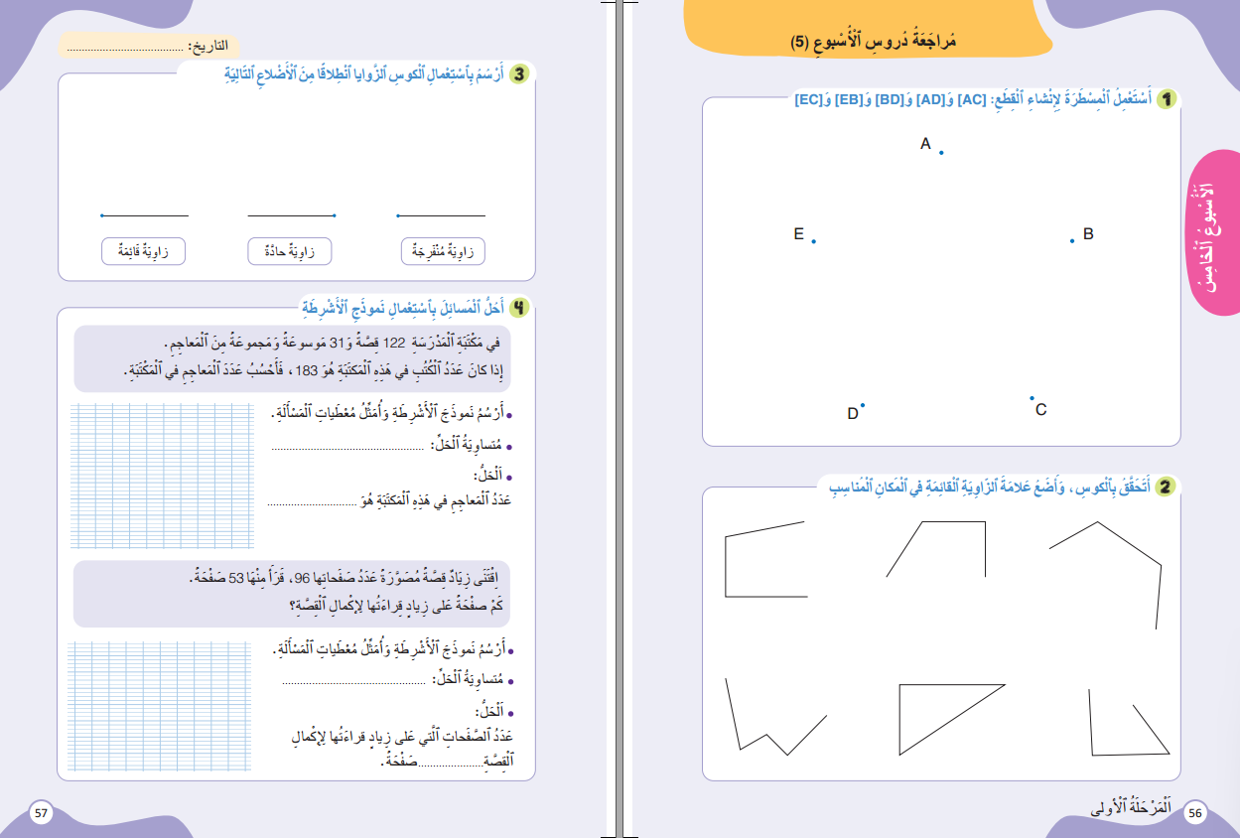
حصة اليوم
(ة)خاص بالأستاذ
مراجعة دروس الأسبوع (5)

Slide 5
تدابير حصة مراجعة دروس الأسبوع
(ة)خاص بالأستاذ
مراجعة كل درس تتم عبر المراحل التالية :
رائز التحقق من الهدف الرئيسي للدرس
احتساب نسبة التحكم
أكبر من 80%
أقل من 80%
المرور مباشرة للتدرب على الكراسة
إعادة النمذجة
إنجاز نشاط مراجعة الدرس على الكراسة

Slide 6

(ة)خاص بالأستاذ
مراحل الدرس
1
افتتاح الدرس
1
5
1
2
  مراجعة الدرس 19
10
1
3
  مراجعة الدرس 20
10
1
4
  مراجعة الدرس 21
1
10
1
5
  مراجعة الدرس 22
15
1
6
اختتام الدرس
5

Slide 7
(ة)خاص بالأستاذ
عند نهاية الحصة
على الأقل 80% من المتعلمين سيكونون قادرين على:
اِسْتِعْمالِ الْمِسْطَرَةِ لِإنْشاءِ قِطَعٍ وَمُسْتَقيماتٍ؛
تَعَرُّفِ أَنْواعِ الزَّوايا: الحادَّةُ والْقائِمَةُ وَالمُنْفَرِجَةُ؛
إِنْشاءِ الزَّوايا: الْقائِمَةُ وَالحادَّةُ وَالمُنْفَرِجَةُ؛
حَلِّ مَسَائِلِ الْبَحْثِ عَنِ الْكُلِّ أَوِ الْجُزْءِ بِاسْتِعْمَالِ نَمُوذَجِ الْأَشْرِطَةِ.

Slide 8

(ة)خاص بالأستاذ
افتتاح الدرس
1
تصحيح الواجب المنزلي
حساب ذهني
3

Slide 9




مرحباً سنتابع درسا جديدا مع مجد وندى

Slide 10
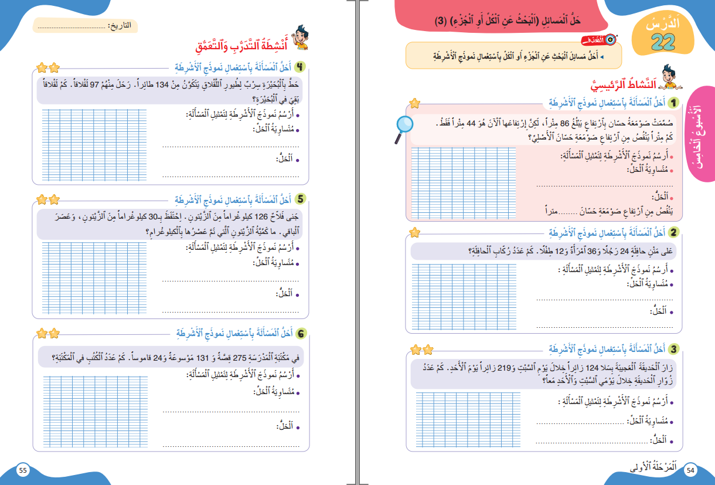
خذوا الكراسة، ص 55، سنصحح تمارين الواجب المنزلي

Slide 11
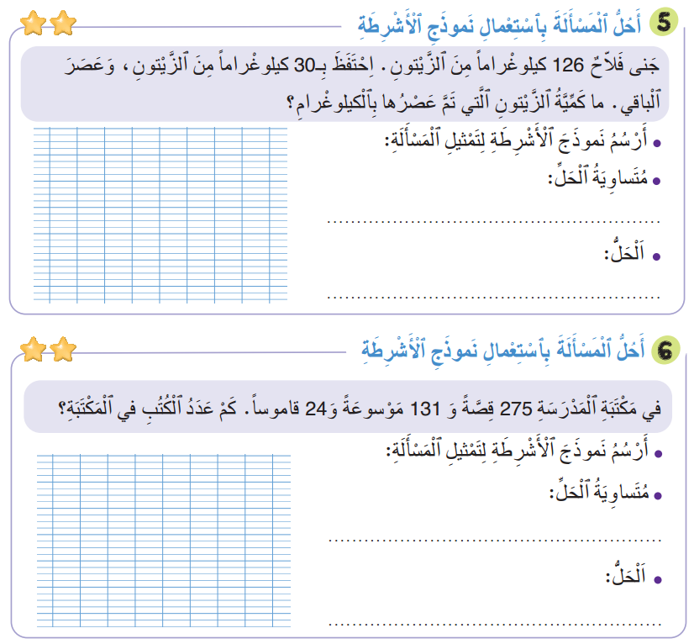
صححوا التمرين 5 و6 بسرعة، لديكم دقيقتان.
126
126 – 30 = 96
30
?
كمية الزيتون التي عصرها الفلاح هي 96 كيلوغرام
?
275 + 131 + 24 = 430
275
131
24
عدد الكتب في المكتبة هو 430

Slide 12
(ة)خاص بالأستاذ
افتتاح الدرس
1
تصحيح الواجب المنزلي
حساب ذهني
3

Slide 13


ننتقل إلى نشاط الحساب الذهني. خذوا دفاتر البحث

Slide 14

لديكم دقيقة واحدة لإنجاز عمليات الجمع. دوّنوا النتيجة فقط في دفاتركم كما في المثال.
A
25 + .. = 30
مِثالٌ :
A
5
اُكْتُبواْ في دَفاتِرِكُمْ:

Slide 15
عرض فيديو الحساب الذهني.
A
44 + .. = 50
B
53 + .. = 60
C
45 + .. = 50
D
38 + .. = 40
E
31 + .. = 40
F
37 + .. = 40
G
26 + .. = 30
H
42 + .. = 50

Slide 16
صححوا، لديكم دقيقة واحدة.
1
A
44 + 6 = 50
B
53 + 7 = 60
C
45 + 5 = 50
D
38 + 2 = 40
E
31 + 9 = 40
F
37 + 3 = 40
G
26 + 4 = 30
H
42 + 8 = 50

Slide 17
(ة)خاص بالأستاذ
مراجعة الدرس 19
2
اِسْتِعْمالُ الْمِسْطَرَةِ لِإنْشاءِ قِطَعٍ وَمُسْتَقيماتٍ؛
رائز التحقق (احتساب نسبة التحكم)
إعادة النمذجة ( نسبة أقل من 80%)
أنشطة التدرب على الكراسة
1

Slide 18
خذوا دفاتر البحث.

Slide 19
ارسموا ، على دفاتركم، القطعة [CD] باستعمال المسطرة.
×
C
D
×

Slide 20

صححوا، من يقوم إلى السبورة ليرسم القطعة [CD]:
×
C
D
×

Slide 21
(ة)خاص بالأستاذ
مراجعة الدرس 19
2
اِسْتِعْمالُ الْمِسْطَرَةِ لِإنْشاءِ قِطَعٍ وَمُسْتَقيماتٍ؛
رائز التحقق (احتساب نسبة التحكم)
إعادة النمذجة ( نسبة أقل من 80%)
أنشطة التدرب على الكراسة
1

Slide 22
في حالة ما إذا كانت نسبة التحكم تقل عن 80% يعيد الأستاذ النمذجة على السبورة
×
A
×
B
×
C
D
×

Slide 23
(ة)خاص بالأستاذ
مراجعة الدرس 19
2
اِسْتِعْمالُ الْمِسْطَرَةِ لِإنْشاءِ قِطَعٍ وَمُسْتَقيماتٍ؛
رائز التحقق (احتساب نسبة التحكم)
إعادة عرض شريط النمذجة ( نسبة أقل من 80%)
أنشطة التدرب على الكراسة
1

Slide 24
خذوا الكراسة، الصفحة 56.

Slide 25
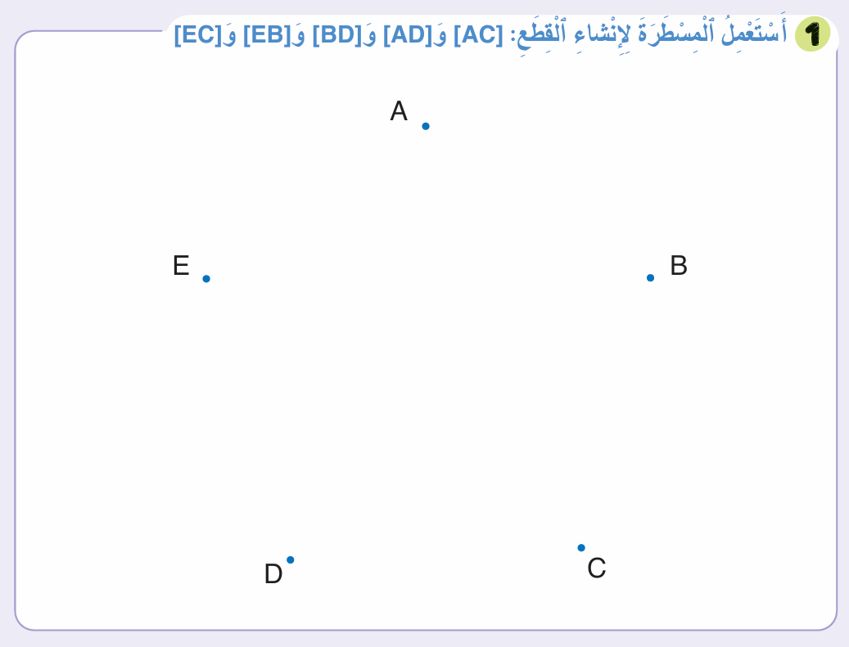
لديكم 5 دقائق للإنجاز، سأمر بين الصفوف لمساعدتكم.

Slide 26
صححوا، لديكم دقيقة واحدة.
1

Slide 27
(ة)خاص بالأستاذ
مراجعة الدرس 20
3
تَعَرُّفُ أَنْواعِ الزَّوايا: الحادَّةُ والْقائِمَةُ وَالمُنْفَرِجَةُ؛
رائز التحقق (احتساب نسبة التحكم)
إعادة النمذجة ( نسبة أقل من 80%)
أنشطة التدرب على الكراسة
1

Slide 28

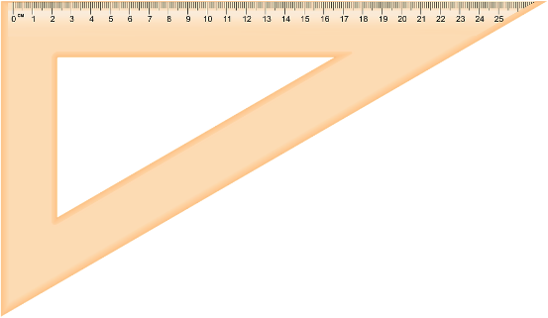
حددوا، على ألواحكم، نوع هذه الزاوية: اكتبوا فقط حرف الجواب الصحيح.
زاوِيَةٌ مُنفَرِجَةٌ
C
زاوِيَةٌ قائِمَةٌ
B
زاوِيَةٌ حَادَّةٌ
A

Slide 29
ارفعوا الالواح

Slide 30
صححوا، من يقوم إلى السبورة ليشرح لنا كيف توصل إلى الجواب؟
زاوِيَةٌ مُنفَرِجَةٌ
C
زاوِيَةٌ قائِمَةٌ
B
زاوِيَةٌ حَادَّةٌ
A

Slide 31
(ة)خاص بالأستاذ
مراجعة الدرس 20
3
تَعَرُّفُ أَنْواعِ الزَّوايا: الحادَّةُ والْقائِمَةُ وَالمُنْفَرِجَةُ؛
رائز التحقق (احتساب نسبة التحكم)
إعادة النمذجة ( نسبة أقل من 80%)
أنشطة التدرب على الكراسة
1

Slide 32
في حالة ما إذا كانت نسبة التحكم تقل عن 80% يعيد الأستاذ النمذجة.

Slide 33
(ة)خاص بالأستاذ
مراجعة الدرس 20
3
تَعَرُّفُ أَنْواعِ الزَّوايا: الحادَّةُ والْقائِمَةُ وَالمُنْفَرِجَةُ؛
رائز التحقق (احتساب نسبة التحكم)
إعادة النمذجة ( نسبة أقل من 80%)
أنشطة التدرب على الكراسة
1

Slide 34
خذوا الكراسة، الصفحة 56.

Slide 35
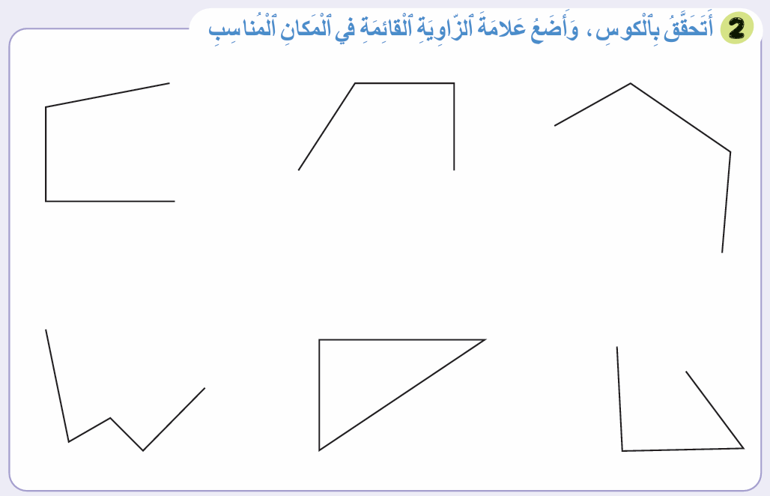
لديكم 5 دقائق للإنجاز، سأمر بين الصفوف لمساعدتكم.
5

Slide 36
صححوا، لديكم دقيقة واحدة.
1

Slide 37
(ة)خاص بالأستاذ
مراجعة الدرس 21
5
إِنْشاءُ الزَّوايا: الْقائِمَةُ وَالحادَّةُ وَالمُنْفَرِجَةُ؛
رائز التحقق (احتساب نسبة التحكم)
إعادة النمذجة ( نسبة أقل من 80%)
أنشطة التدرب على الكراسة
1

Slide 38
خذوا دفاتر البحث.

Slide 39
على دفاتر البحث، أتموا رسم زاوية منفرجة.

Slide 40
صححوا، من يقوم إلى السبورة ليشرح لنا كيف توصل إلى الجواب؟

Slide 41
(ة)خاص بالأستاذ
مراجعة الدرس 21
5
إِنْشاءُ الزَّوايا: الْقائِمَةُ وَالحادَّةُ وَالمُنْفَرِجَةُ؛
رائز التحقق (احتساب نسبة التحكم)
إعادة النمذجة ( نسبة أقل من 80%)
أنشطة التدرب على الكراسة
1

Slide 42
في حالة ما إذا كانت نسبة التحكم تقل عن 80% يعيد الأستاذ النمذجة.

Slide 43
(ة)خاص بالأستاذ
مراجعة الدرس 14
5
إِنْشاءُ الزَّوايا: الْقائِمَةُ وَالحادَّةُ وَالمُنْفَرِجَةُ؛
رائز التحقق (احتساب نسبة التحكم)
إعادة عرض شريط النمذجة ( نسبة أقل من 80%)
أنشطة التدرب على الكراسة
1

Slide 44
خذوا الكراسة، الصفحة 57.

Slide 45
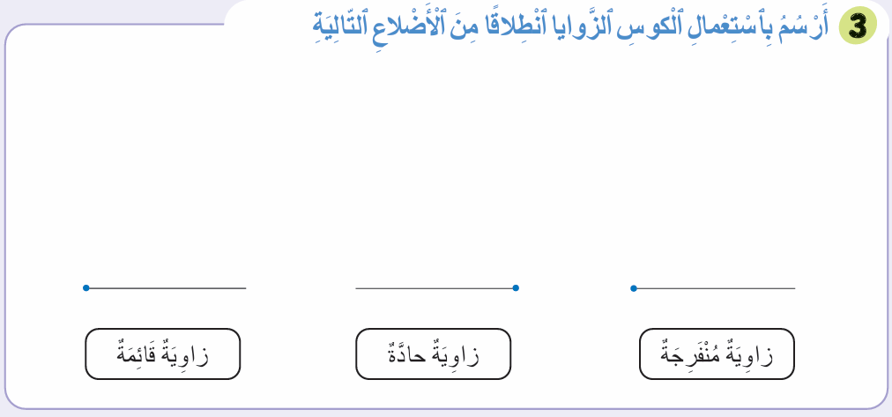
لديكم 5 دقائق لحل هذه المسألة، سأمر بين الصفوف لمساعدتكم.
5

Slide 46
صححوا، لديكم دقيقتان.
2

Slide 47
(ة)خاص بالأستاذ
مراجعة الدرس 22
5
حَلُّ مَسَائِلِ الْبَحْثِ عَنِ الْكُلِّ أَوِ الْجُزْءِ بِاسْتِعْمَالِ نَمُوذَجِ الْأَشْرِطَةِ؛
رائز التحقق (احتساب نسبة التحكم)
أنشطة التدرب على الكراسة
1

Slide 48
خذوا دفاتر البحث.

Slide 49

قوموا بحل المسألة التالية، لديكم 5 دقائق.
5
يَتَوَفَّرُ مُزارِعٌ عَلى 67 حَيَوَاناً فِي مَزْرَعَتِهِ، مِنها 22 دَجَاجَةً وَ13 أَرْنَباً وَعَدَداً مِنَ الأَغْنَامِ. ما عَدَدُ الأَغَنَامِ فِي هَذِهِ الْمَزْرَعَةِ؟

Slide 50
الحل الصحيح هو :
يحتسب الأستاذ نسبة التحكم.
يَتَوَفَّرُ مُزارِعٌ عَلى 67 حَيَوَاناً فِي مَزْرَعَتِهِ، مِنها 22 دَجَاجَةً وَ13 أَرْنَباً وَعَدَداً مِنَ الأَغْنَامِ. ما عَدَدُ الأَغَنَامِ فِي هَذِهِ الْمَزْرَعَةِ؟
67
22
13
?
67 – 22 – 13 = 32
عَدَدُ الأَغَنَامِ فِي هَذِهِ الْمَزْرَعَةِ هو 32

Slide 51
(ة)خاص بالأستاذ
مراجعة الدرس 22
5
حَلُّ مَسَائِلِ الْبَحْثِ عَنِ الْكُلِّ أَوِ الْجُزْءِ بِاسْتِعْمَالِ نَمُوذَجِ الْأَشْرِطَةِ؛
رائز التحقق (احتساب نسبة التحكم)
أنشطة التدرب على الكراسة
1

Slide 52
خذوا الكراسة، الصفحة 57.

Slide 53
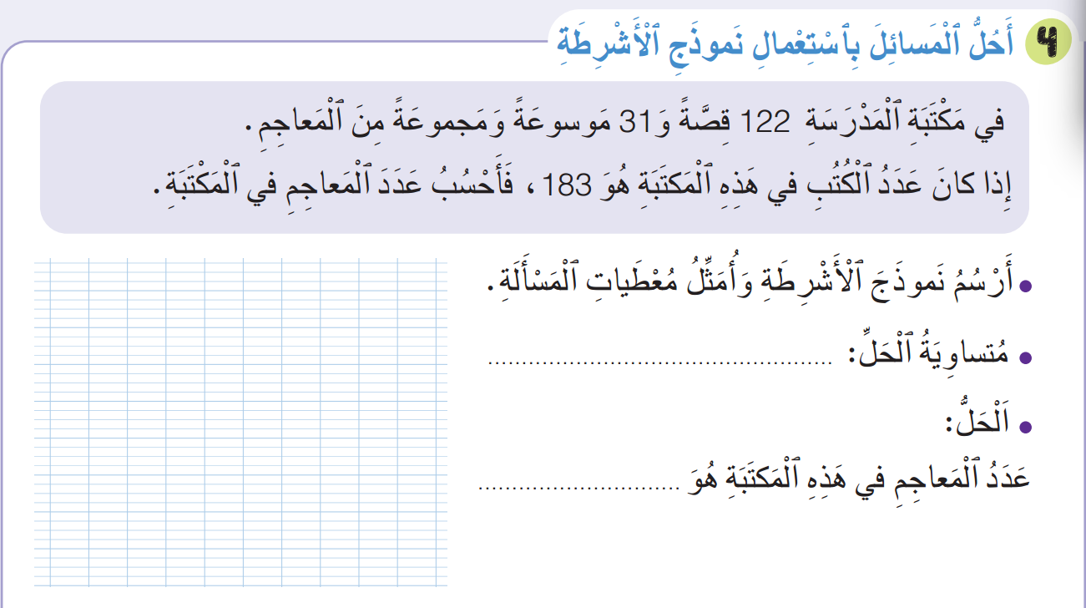
لديكم 5 دقائق لحل هذه المسألة، سأمر بين الصفوف لمساعدتكم.
5

Slide 54
صححوا، لديكم دقيقتان.
2
183-122-31 = 30
183
122
31
?
30

Slide 55
(ة)خاص بالأستاذ
اختتام الدرس
6

Slide 56
انتبهوا جيدا! أكملوا في المنزل الأنشطة التي لم نقم بإنجازها في الصفحتين 56 و 57.

Slide 57


إلى اللقاء. في الحصة القادمة، سنقوم بتصحيح الأنشطة المنجزة في المنزل.

Slide 58

(ة)خاص بالأستاذ
بناء على إنجازات المتعلمين خلال الممارسة المستقلة
ما تقديرك لنسبة التحكم في هدف الدرس؟
تسجل النسبة على صفحة اليوم من مذكرة الأستاذ.

